Slide 1
МБОУ «Центр образования № 26»
Текст
Служба медиации «Пойми меня»

Slide 2
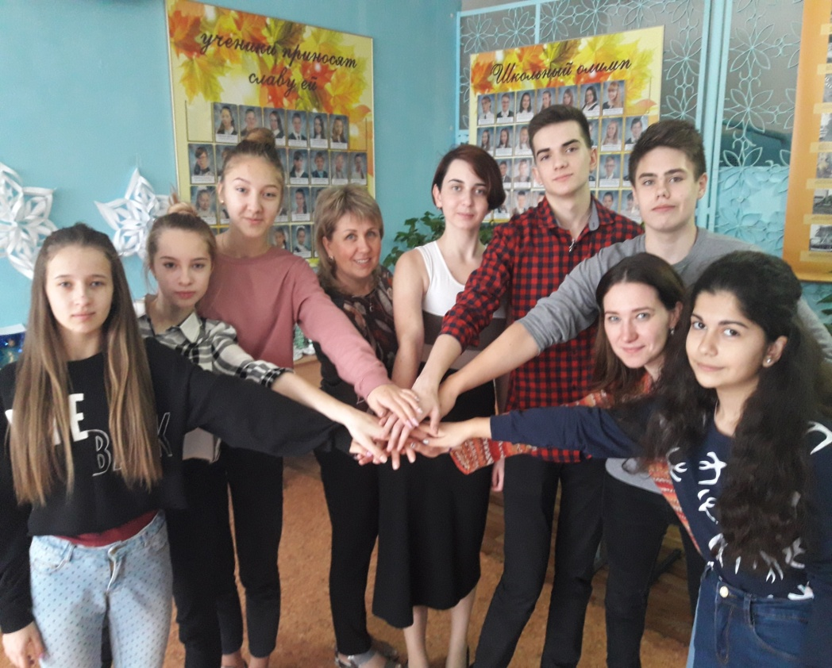
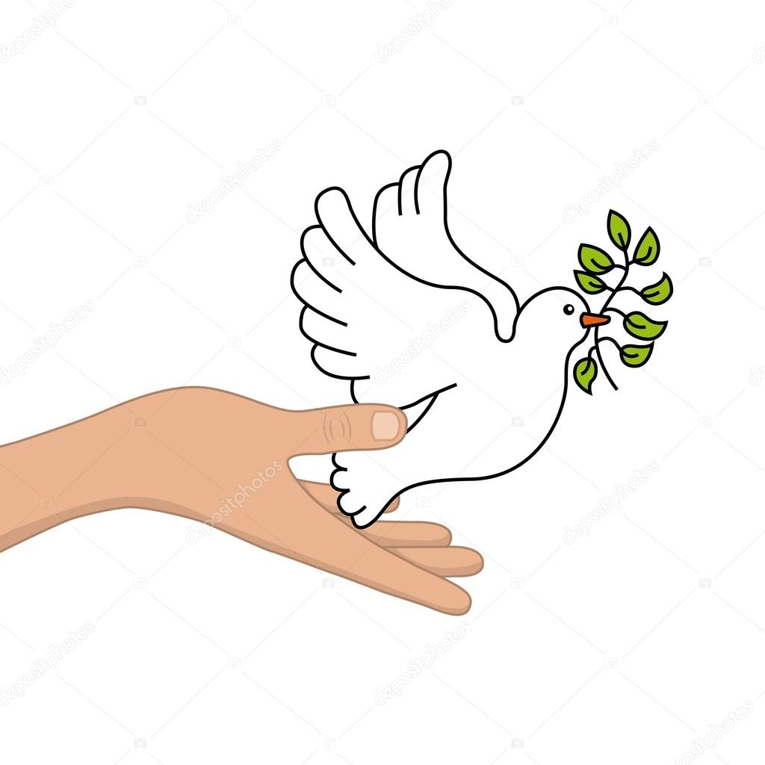
Команда: «Мир в наших руках»
Наш девиз:
должны смеяться дети и дружно в школе жить

Slide 3
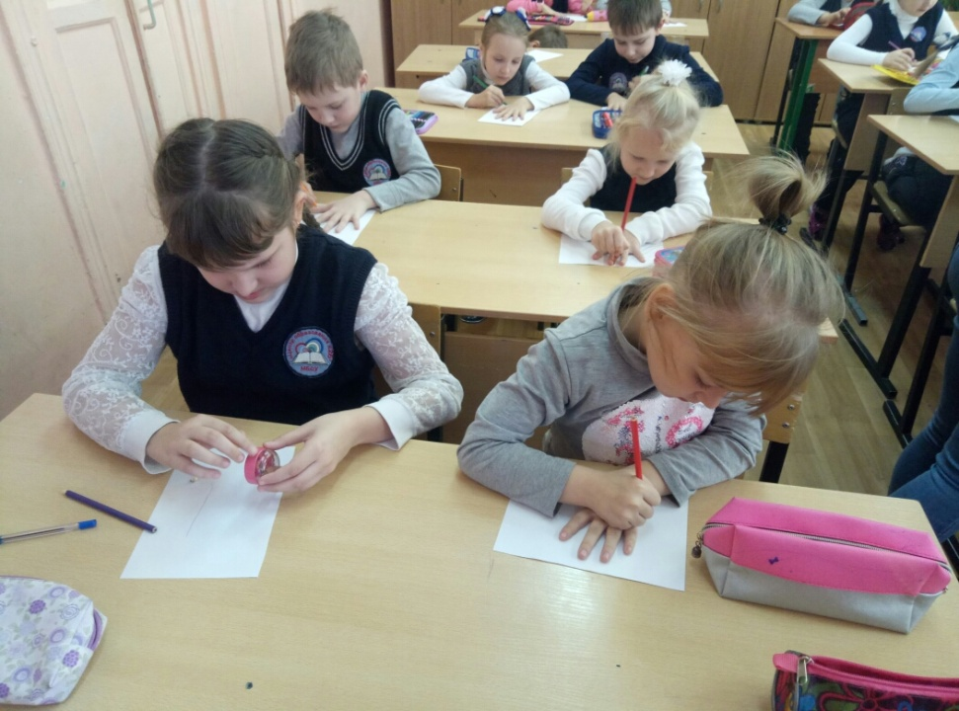
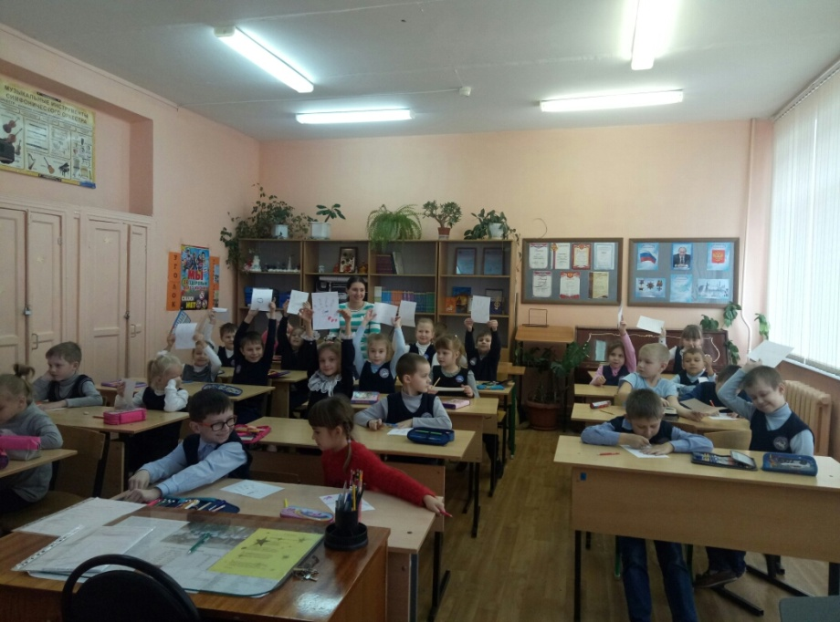
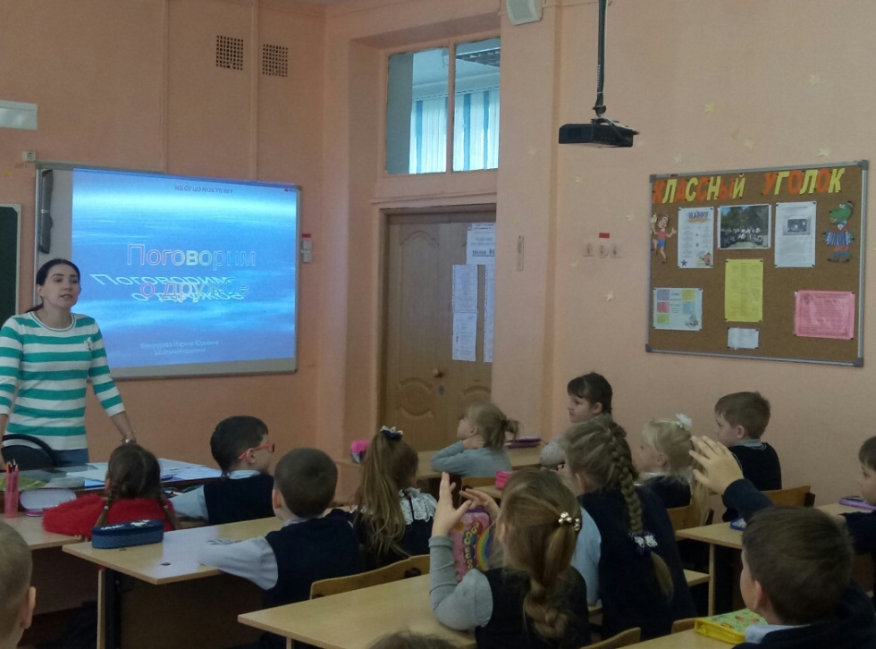
Тренинговое занятие «Поговорим о дружбе»

